Slide 1
Безопасный Интернет
Автор: Сытник Павел

Slide 2
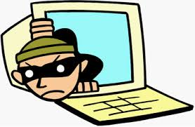
Преступники в интернете
1) не доверяйте случайным знакомым в сети личные проблемы
2) не соглашайтесь на встречи
3) не принимайте подарки от незнакомых собеседников
4) не рассказывайте о своем режиме дня, где учитесь, гуляете, любимых местах отдыха и проведения досуга, где работают родители

Slide 3
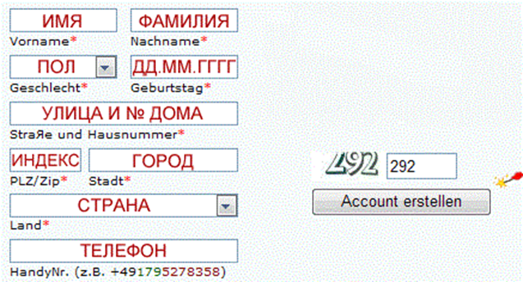
Преступники в интернете
5) не выдавайте личную информацию
6) советуйтесь с родителями перед опубликованием личной информации в сети
7) не указывайте реальное имя при регистрации в сети, пользуйтесь псевдонимами

Slide 4
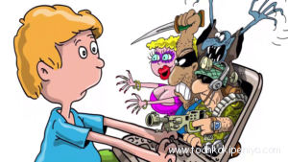
Преступники в интернете
8) никогда не соглашайтесь на личные встречи с друзьями по Интернет – они могут оказаться не теми за кого себя выдают
9) прекращайте любые контакты, если получаете вопросы личного характера или неприличного содержания
10) если вы столкнулись с негативом от другого пользователя, то об этом нужно сообщить родителям

Slide 5
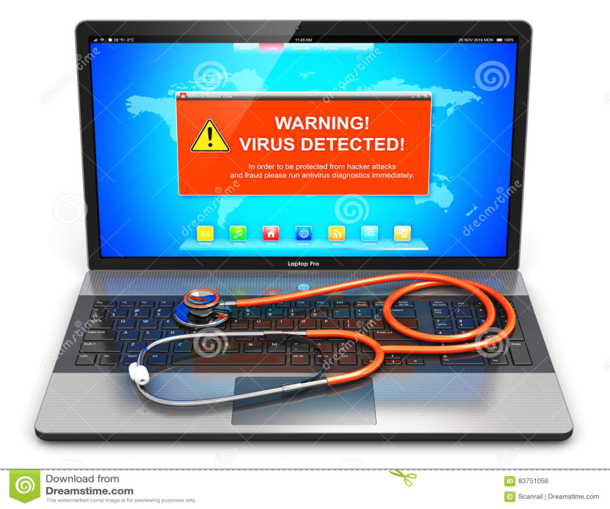
Вредоносные программы
1) не загружайте файлы, программы или музыку из случайных источников – вы можете случайно загрузить вирусы
2) если компьютер начал странно работать, выключите его и сообщите родителям

Slide 6
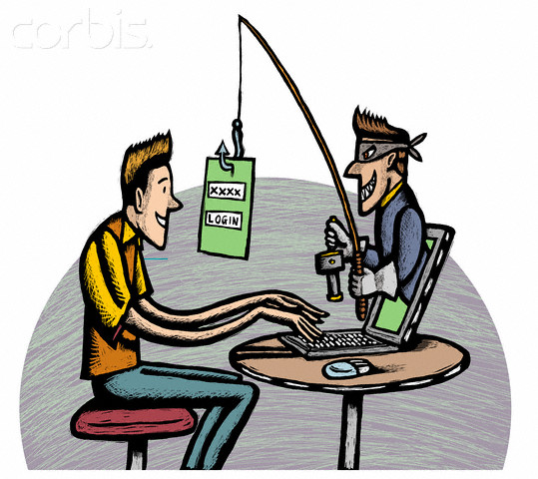
Мошенничество в сети
1) внимательно относитесь к скачиванию платной информации и получению платных услуг из Интернета
2) не переходите по подозрительным ссылкам
создавайте надежные пароли

Slide 7

Азартные игры
1) нельзя играть в азартные игры на деньги

Slide 8
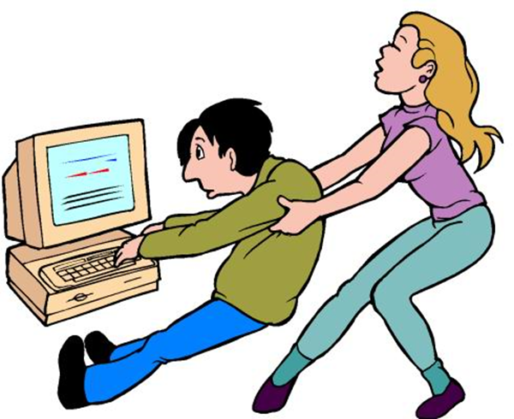
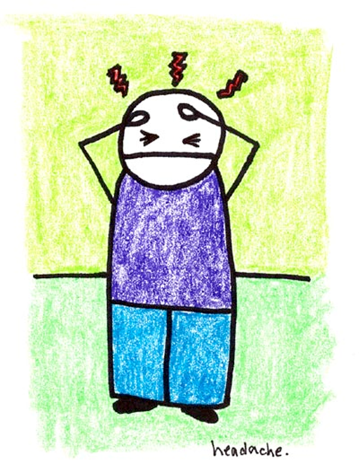
Интернет-зависимость
1) соблюдайте временные нормы нахождения за компьютером
Проблемы
1) могут появиться болевые ощущения в области позвоночника, запястий рук
2) могут начаться головные боли и проблемы со зрением
3) развивается бессонница

Slide 9

Недостоверная информация
1) не стоит верит всему, что пишут в сети
2)учитесь проверять информацию в других источниках: журналах, газетах, у родителей

Slide 10
Источники информации
http://kul-sh1.ru/index.php?option=com_content&view=article&id=479:internet147&catid=38:psixinternet1&Itemid=34

Slide 11

Спасибо за внимание !

